Slide 1
Obor: 65-51-H/01 Kuchař – číšník
65-42-M/02 Cestovní ruch
65-41-L/01 Gastronomie
Předmět: OV
Ročník: 1 - 3 K-č
Téma: Gastronomické a odborné prohlubovací kurzy (sommeliér)
Vypracoval: Vladimír Uhlíř
Materiál: VY_32_INOVACE_374
Datum: 20.2.2013
Anotace: Základní seznámení s víny, servis a degustace

Slide 2
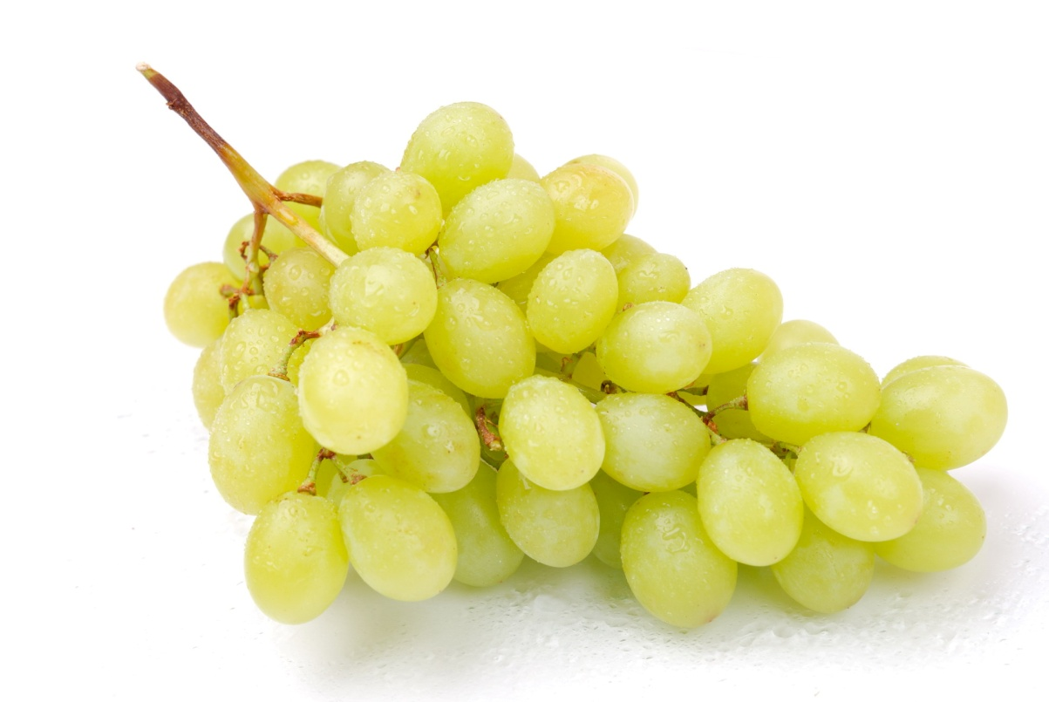
Výroba: z bílých hroznů z růžových hroznů z červených hroznů
Bílá révová vína

Slide 3
révová vína stolní révová vína jakostní révová vína s přívlastkem
Třídění révových vín

Slide 4
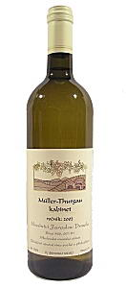
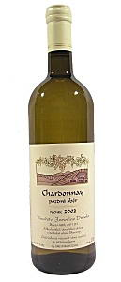
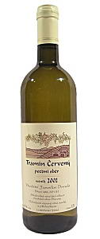
Rozdělení vína dle obsahu zbytkového cukru
Suché
Müller Thurgau
Polosuché
Ryzlink rýnský
Polosladké
Ryzlink vlašský
Sladké
Veltlínské zelené
Ledové víno

Slide 5
Sklo na bílé víno
Sklenice na bílé víno

Slide 6
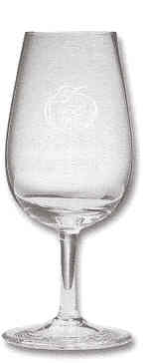
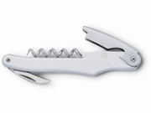
- Tastevin - Degustační sklenka - Vývrtka - Dekantovací košíček - Dekanter - Teploměr - Termoizolační tubus - Sklenice - chladič na víno - Uzávěr na otevřená vína - Ořezávátko na kapsli - Uvolňovací kleště
Pomůcky Sommeliéra

Slide 7
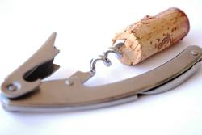
Prezentace Odstranění kapsle Očistit hrdlo pod kapslí Navrtání od středu korku Postupné vytažení Přivonění ke korku Vytočit korek do ubrousku Předat hostovi k přivonění Nasadit dropstop Nalití vína do degustační skelničky sommeliera Nalít k ochutnání
Servis vína

Slide 8
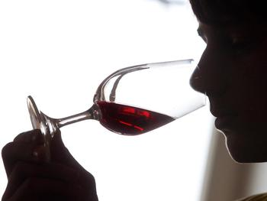
Základní vůně Intenzita vůně Barevné tóny Cukr Alkohol Charakter Perlení Dojem
Degustace vína

Slide 9
Použité zdroje:
Obrázky - vlastní + internet
Text - literatura + internet
http://www.vinarska-akademie.cz/
http://www.souhorky.cz/ucebnice
Literatura – Setkání s vínem Vilém Kraus, ing.Kopeček

